Slide 1
11장 tkinter를 이용한 gui 프로그래밍

Slide 2
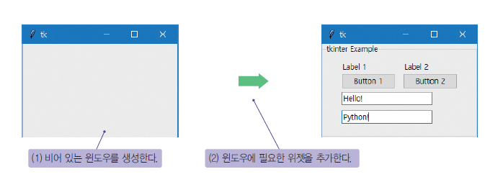
tkinter 시작하기. p377
tkinter : 파이썬에서 그래픽 사용자 인터페이스(GUI: graphical user interface)를 개발할 때 필요한 모듈
윈도우(root)를 생성하고 여기에 필요한 위젯들을 추가한다.
위젯(widget: window gadget) : GUI 시스템에서 사용하는 각종 시각적인 요소. 버튼이나 레이블, 슬라이더, 콤보 박스 등

Slide 3
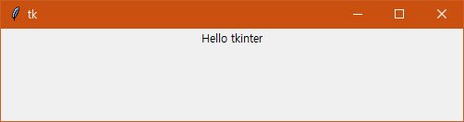
Hello tkinter 프로그램. p377
“Hello tkinter”라는 레이블만 가지는 윈도우를 생성해보자
from tkinter import * # tkinter 모듈을 포함
root = Tk() # 루트 윈도우를 생성
root.geometry("500x200") # 윈도우 크기를 설정
label = Label(root, text="Hello tkinter") # 레이블 위젯을 생성
label.pack() # 레이블 위젯을 윈도우에 배치
root.mainloop() # 윈도우가 사용자 동작을 대기

Slide 4
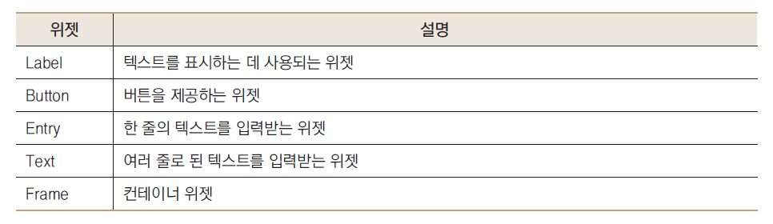
기본 위젯들. p378
위젯들을 이용하여 사용자가 프로그램과 상호 작용한다.

Slide 5
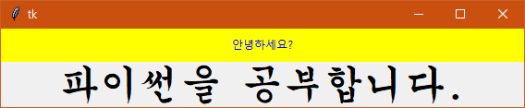
레이블 위젯. p379
레이블 위젯의 속성
text: 출력할 텍스트이다.
font: 사용하는 폰트와 크기를 지정할 수 있다.
fg: foreground의 약자로 전경색(글자색)을 의미한다.
bg: background의 약자로서 배경색을 의미한다.
width, height: 위젯의 폭과 높이이다. 단위는 글자 개수이다.
from tkinter import *
root = Tk()
label1 = Label(root, text="안녕하세요?", bg="yellow", fg="blue", width=80, height=2)
label2 = Label(root, text="파이썬을 공부합니다.", font=("궁서체", 32))
label1.pack()
label2.pack()
root.mainloop()

Slide 6
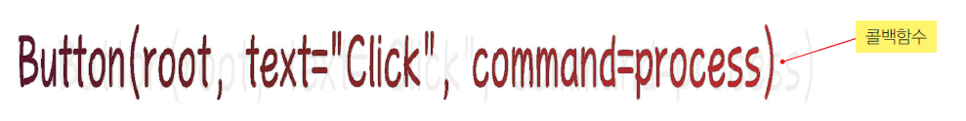

버튼 위젯. p380
버튼에는 이벤트를 처리하는 함수를 붙일 수 있다.
이벤트가 발생했을 때 호출되는 함수를 콜백함수(callback function), 또는 핸들러(handler)라고 한다. Command 키워드에 함수의 이름을 전달한다.
from tkinter import *
root = Tk()
def process():
label["text"] = "버튼이 클릭됨"
button = Button(root, text="클릭하세요!", command=process)
button.pack()
label = Label(root, text="버튼 클릭 안됨")
label.pack()
root.mainloop()

Slide 7

엔트리 위젯. p380
엔트리(Entry) 위젯 : 사용자가 키보드로 입력한 내용을 전달
get() : 사용자의 입력을 가져온다.
delete() : 사용자의 입력을 삭제
insert() : 중간에 텍스트를 삽입
from tkinter import *
root = Tk()
def process():
label["text"] = entry.get()+"가 입력됨"
entry = Entry(root, fg="black", bg="yellow", width=20)
entry.pack()
button = Button(root, text="입력 후 클릭하세요!", command=process)
button.pack()
label = Label(root, text="아무 것도 입력 안됨!")
label.pack()
root.mainloop()

Slide 8

체크 버튼 위젯. p381
체크 버튼에 변수를 연결해야 하며 IntVar()을 호출해서 정수형 변수를 동적으로 생성한다(참고. 뒷면). 이 변수에 1이 반환되면 체크된 상태.
from tkinter import *
root = Tk()
def process():
if var1.get() == 1:
label["text"] = "체크 박스 #1 선택"
else:
label["text"] = "체크 박스 #1 선택 해제"
var1 = IntVar()
Checkbutton(root, text="햄버거", variable=var1, command=process).pack()
label = Label(root, text="선택 안됨")
label.pack()
root.mainloop()

Slide 9
체크 버튼 위젯. p381
(참고) tkinter에서는 변수선언시 일반코딩하듯 변수 선언을 하면 에러가 발생한다. Tkinter에서 제공하는 함수를 사용해서 선언해야 한다.
StringVar : string 변수 선언
IntVar : 정수 변수 선언
DoubleVar : 실수 변수 선언
BooleanVar : True, False 변수 선언

Slide 10
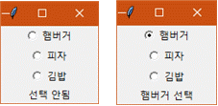
라디오 버튼 위젯. p382
여러 개 중에서 하나만 선택할 때 사용
from tkinter import *
root = Tk()
def process():
if var1.get() == 1:
label["text"] = "햄버거 선택"
elif var1.get() == 2:
label["text"] = "피자 선택"
else:
label["text"] = "김밥 선택"
var1 = IntVar()
Radiobutton(root, text="햄버거", variable=var1, value=1, command=process).pack()
Radiobutton(root, text="피자", variable=var1, value=2, command=process).pack()
Radiobutton(root, text="김밥", variable=var1, value=3, command=process).pack()
label = Label(root, text="선택 안됨")
label.pack()
root.mainloop()

Slide 11
위젯의 속성 변경. p382
위젯을 생성(생성자를 호출)할 때는 fg, bg, font, text, command와 같은 매개 변수에 값을 전달하여 속성을 지정.
위젯이 생성되고 나면 딕셔너리 형식을 사용하여 위젯 속성을 변경
label = Label(root, text="Times Font 폰트와 빨강색을 사용합니다.", fg = "red", font = "Times 32 bold italic")
label["text"] = "This is a label."
label["fg"] = "blue"
label["bg"] = "#FF00AA"
label.config(text = "World") # 레이블의 텍스트가 World로 변경

Slide 12
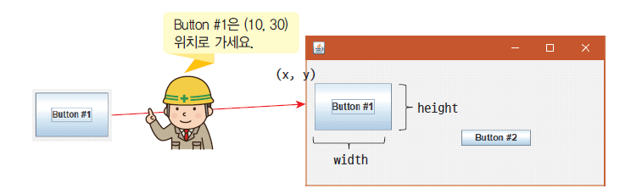
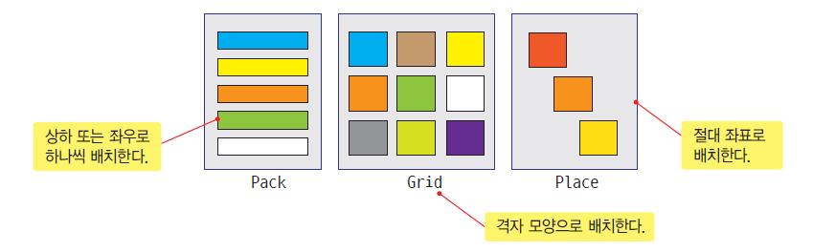
배치 관리자. p383
배치 관리자(layout manager) : 컨테이너 안에 존재하는 위젯의 크기와 위치를 자동적으로 관리하는 객체
3가지의 기본 배치 관리자가 제공되며 같은 개수의 위젯을 가지고 있더라도 배치 관리자에 따라 상당히 달라 보일 수 있다

Slide 13
압축 배치 관리자. p384
압축 배치 관리자(pack geometry manager) : 제일 간단한 배치 관리자로 위젯을 상하 또는 좌우로 배치
side=LEFT 등을 붙여 좌우로 배치할 수도 있다.
from tkinter import *
root = Tk()
Label(root, text="박스 #1", bg="red", fg="white").pack()
Label(root, text="박스 #2", bg="green", fg="black").pack()
Label(root, text="박스 #3", bg="blue", fg="white").pack()
root.mainloop()
Button(root, text="박스 #1", bg="red", fg="white").pack(side=LEFT)
Button(root, text="박스 #2", bg="green", fg="black").pack(side=LEFT)
Button(root, text="박스 #3", bg="orange", fg="white").pack(side=LEFT)

Slide 14
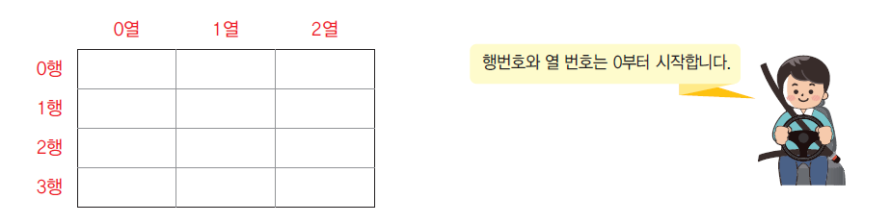
격자 배치 관리자. p384
격자 배치 관리자(grid geometry manager) : 위젯을 테이블 형태로 배치
from tkinter import *
root = Tk()
b1 = Button(root, text="박스 #1", bg="red", fg="white")
b2 = Button(root, text="박스 #2", bg="green", fg="white")
b3 = Button(root, text="박스 #3", bg="orange", fg="white")
b4 = Button(root, text="박스 #4", bg="pink", fg="white")
b1.grid(row=0, column=0) # 0행 0열
b2.grid(row=0, column=1) # 0행 1열
b3.grid(row=1, column=0) # 1행 0열
b4.grid(row=1, column=1) # 1행 1열
root.mainloop()

Slide 15
절대 위치 배치 관리자. p385
절대 위치 배치 관리자(place geometry manager) : 절대 위치를 사용하여 위젯을 배치
from tkinter import *
root = Tk()
b1 = Button(root, text="박스 #1", bg="red", fg="white")
b1.place(x=0, y=0)
b2 = Button(root, text="박스 #2", bg="green", fg="black")
b2.place(x=20, y=30)
b3 = Button(root, text="박스 #3", bg="orange", fg="white")
b3.place(x=40, y=60)
root.mainloop()

Slide 16
여러 배치 관리자 혼용하기. p386
하나의 컨테이너 안에 다른 컨테이너를 배치하고 컨테이너마다 배치 관리자를 다르게 할 수 있다. 컨테이너로 가장 많이 사용되는 것은 프레임(Frame)이다.
from tkinter import *
root = Tk()
f = Frame(root)
b1 = Button(f, text="박스 #1", bg="red", fg="white")
b2 = Button(f, text="박스 #2", bg="green", fg="black")
b3 = Button(f, text="박스 #3", bg="orange", fg="white")
b1.pack(side=LEFT)
b2.pack(side=LEFT)
b3.pack(side=LEFT)
l = Label(root, text="이 레이블은 버튼들 위에 배치된다.")
l.pack()
f.pack()
root.mainloop()

Slide 17

Lab 카운터 만들기. p387
레이블과 버튼을 사용하여 간단한 카운터를 작성하여 보자. 증가 버튼을 누르면 카운터가 1씩 증가된다.
from tkinter import *
root = Tk()
counter = 0
def clicked():
global counter
counter += 1
label['text'] = '버튼 클릭 횟수: ' + str(counter)
label = Label(root, text="아직 눌려지지 않음")
label.pack()
button = Button(root, text="증가", command=clicked)
button.pack()
root.mainloop()

Slide 18
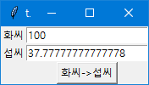
Lab 온도 변환기. p388
온도 변환 프로그램의 위젯들을 다음과 같이 배치하고 “화씨->섭씨” 버튼을 누르면 입력한 화씨 온도가 섭씨온도로 변환되어서 나타나게 해보자.
(Quiz) 기능을 추가하자.
from tkinter import *
# 이벤트 처리 함수를 정의한다.
def process():
tf = float(e1.get()) # e1에서 문자열을 읽어서 부동소수점형으로 변경
tc = (tf-32.0)*5.0/9.0 # 화씨 온도를 섭씨 온도로 변환한다.
e2.delete(0, END) # 처음부터 끝까지 지운다.
e2.insert(0, str(tc)) # tc 변수의 값을 문자열로 변환하여 추가한다.
…
…
Button(root, text="화씨->섭씨", command=process).grid(row=2, column=1)
root.mainloop()

Slide 19
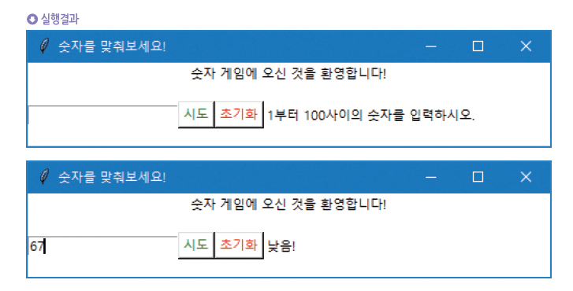
Lab 숫자 추측 게임. p389
컴퓨터가 생성한 숫자(1부터 100사이의 난수)를 알아맞히는 게임을 그래픽 사용자 인터페이스를 사용하여 제작해보자.

Slide 20
Lab 계산기 프로그램. p391
(Quiz) 기능을 추가하자.
‘C’
‘<-’

Slide 21
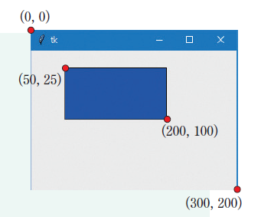
화면에 그림 그리기. p393
캔버스(canvas) 위젯을 윈도우 위에 생성한 후에 캔버스에 그림을 그린다. 그래픽에서는 왼쪽 상단이 (0, 0)이 되는 좌표계를 사용한다.
캔버스에 사각형을 그리는 코드
from tkinter import *
root = Tk()
w = Canvas(root, width=300, height=200)
w.pack()
w.create_rectangle(50, 25, 200, 100, fill="blue")
root.mainloop()

Slide 22
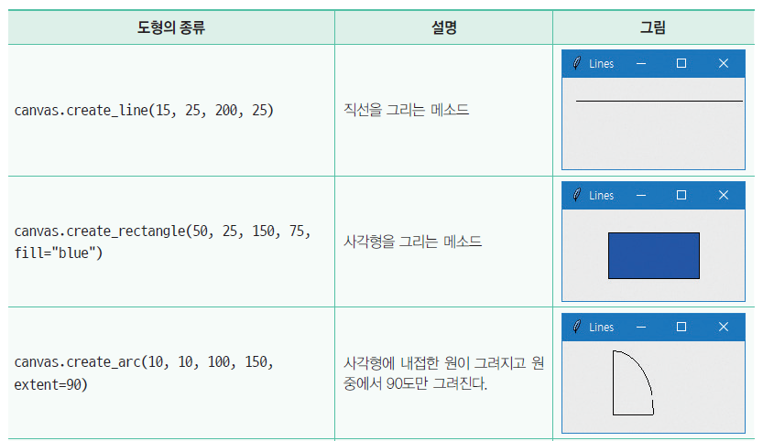
기초 도형 그리기. p393

Slide 23
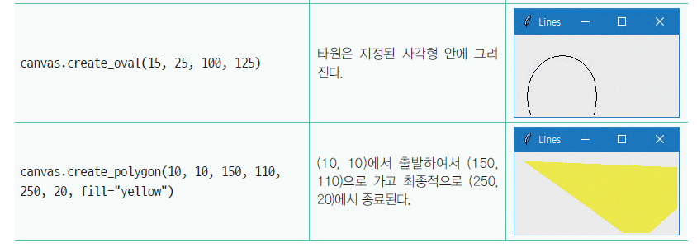
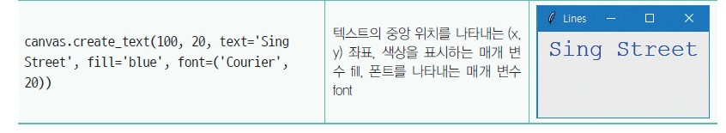
기초 도형 그리기. p394

Slide 24
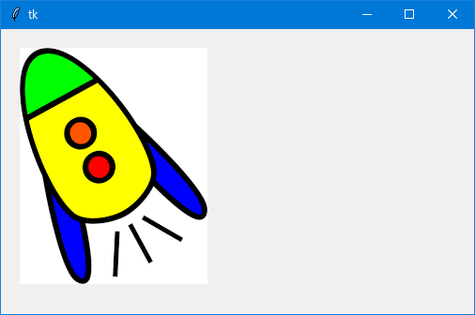
이미지 표시하기. p394
tkinter가 읽을 수 있는 이미지 파일은 PNG 파일과 JPG 파일
PhotoImage()에 의해 이미지를 읽어 변수에 저장한 후 create_image() 함수를 사용하여 캔버스에 그린다.
from tkinter import *
root = Tk()
canvas = Canvas(root, width=500, height=300)
canvas.pack()
img = PhotoImage(file="D:\\starship.png")
canvas.create_image(20, 20, anchor=NW, image=img)
root.mainloop()

Slide 25
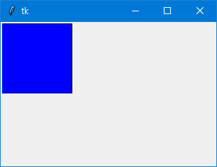
도형 관리. p395
coords() : 좌표를 변경한다
itemconfig() : 도형의 속성을 변경한다
delete() : 도형을 삭제한다
from tkinter import *
root = Tk()
w = Canvas(root, width=300, height=200)
w.pack()
i = w.create_rectangle(50, 25, 200, 100, fill="red")
w.coords(i, 0, 0, 100, 100) # 좌표를 변경한다.
w.itemconfig(i, fill="blue") # 색상을 변경한다.
#w.delete(i) # 삭제한다.
#w.delete(ALL) # 모든 항목을 삭제한다.
root.mainloop()

Slide 26
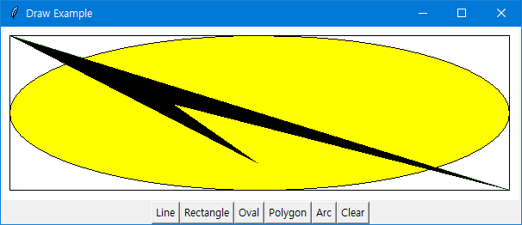
Lab: 도형 그리기. p396
사용자가 버튼을 클릭하면 해당 도형을 캔버스 위에 그리는 프로그램을 작성해보자.

Slide 27
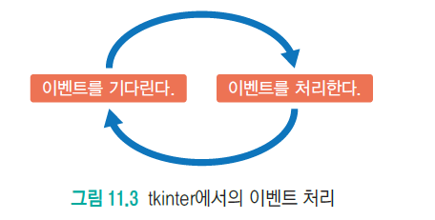
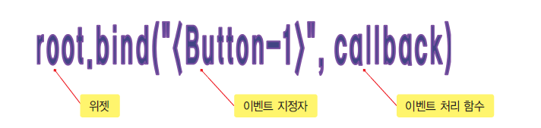
마우스 이벤트 처리. p398
tkinter 응용 프로그램은 대부분의 시간을 이벤트 루프에서 소모한다. 즉 mainloop()에서 이벤트를 기다리면서 반복 루프를 실행한다. 이것을 이벤트-구동 방식이라고 한다.
키보드의 키를 눌러도 이벤트가 발생하고 마우스 버튼을 눌러도 이벤트가 발생한다. tkinter는 이벤트를 처리하는 강력한 메카니즘을 가지고 있다.

Slide 28
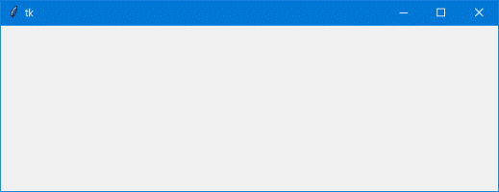
마우스 이벤트 처리. p398
루트 윈도우에서 마우스 버튼을 누르면 콘솔에 “32 44에서 마우스 이벤트 발생”과 같은 메시지를 출력
from tkinter import *
root = Tk()
root.geometry("600x200")
def callback(event):
print(event.x, event.y, "에서 마우스 이벤트 발생")
root.bind("<Button-1>", callback)
root.mainloop()
32 44 에서 마우스 이벤트 발생
6 52 에서 마우스 이벤트 발생

Slide 29
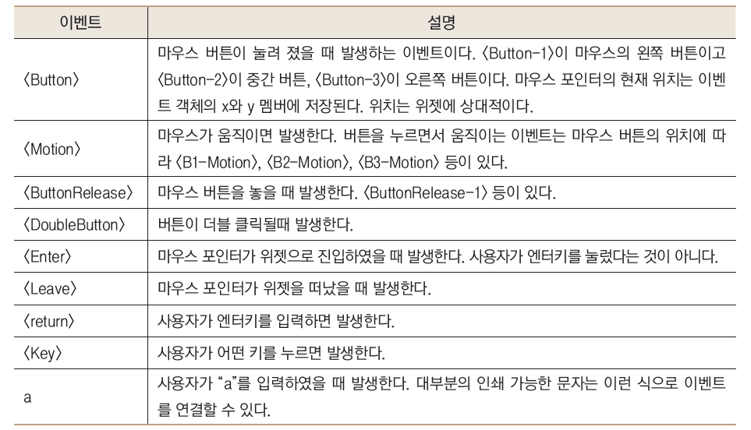
이벤트 지정자. p399

Slide 30
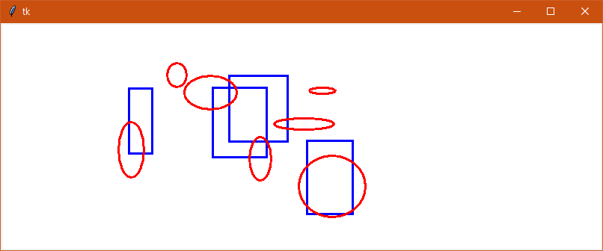
Example 마우스로 도형 그리기. p399
사용자가 마우스 왼쪽 버튼을 누르면 사각형이 그려지고 오른쪽 버튼을 누르면 원이 그려지는 프로그램을 작성하여 보자. 원의 크기와 사각형의 크기는 난수로 결정된다.
from tkinter import *
import random
def drawRect(e):
canvas.create_rectangle(e.x, e.y, e.x+random.randint(10, 100),
e.y+random.randint(5, 100), width=3, outline="blue")
def drawCircle(e):
canvas.create_oval(e.x, e.y, e.x+random.randint(10, 100), e.y+random.randint(5, 100), width=3, outline="red")
…
…
root.bind("<Button-1>", drawRect)
root.bind("<Button-3>", drawCircle)
root.mainloop()

Slide 31
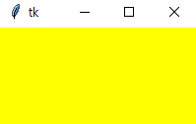
Example 키보드 이벤트. p399
(추가) 교재에 없는 예제 - 키보드 이벤트를 처리
from tkinter import *
window = Tk()
def key(event):
print(repr(event.char), "가 눌렸습니다. ")
def callback(event):
frame.focus_set()
print(event.x, event.y, "에서 마우스 이벤트 발생")
frame = Frame(window, width=200, height=100, background="yellow")
frame.bind("<Key>", key)
frame.bind("<Button-1>", callback)
frame.pack()
window.mainloop()
168 62 에서 마우스 이벤트 발생
'a' 가 눌렸습니다.
'2' 가 눌렸습니다.
'-' 가 눌렸습니다.
'/' 가 눌렸습니다.
'g' 가 눌렸습니다.
'7' 가 눌렸습니다.

Slide 32
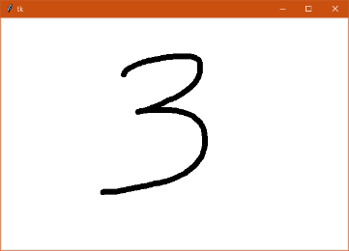
Lab 그림판 프로그램 만들기. p401
캔버스에서는 2개의 이벤트를 처리한다. 첫 번째는 "<B1-Motion>"으로 왼쪽 버튼을 누른 채로 움직이면 발생하는 이벤트이다. 두 번째는 "<ButtonRelease-1>"로 버튼을 놓았을 때 발생하는 이벤트이다.
..
...
def paint(event): # 이전 점과 현재 점 사이를 직선으로 연결한다.
global mode, old_x, old_y
fill_color = mycolor
if old_x and old_y:
canvas.create_line(old_x, old_y, event.x, event.y,
capstyle=ROUND, width=10, fill=fill_color)
old_x = event.x
old_y = event.y
…
…
root = Tk()

Slide 33
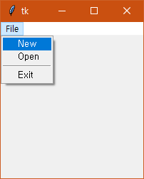
메뉴. p403
제일 먼저 루트 윈도우에 메뉴바를 생성한다.
메뉴바 아래에 다시 메뉴 객체를 생성하고 메뉴 객체에 메뉴 항목들을 add_command() 함수를 호출하여서 추가한다.
from tkinter import *
root = Tk()
def callback():
print("메뉴가 선택되었음")
menubar = Menu(root)
filemenu = Menu(menubar, tearoff=0)
filemenu.add_command(label="New", command=callback)
filemenu.add_command(label="Open", command=callback)
filemenu.add_separator()
filemenu.add_command(label="Exit", command=root.quit)
menubar.add_cascade(label="File", menu=filemenu)
root.config(menu=menubar)
root.mainloop()

Slide 34
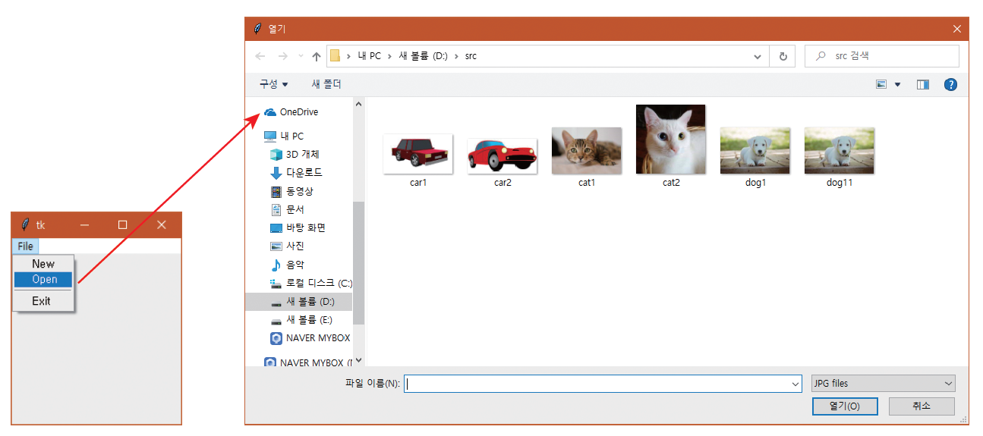
파일 열기 대화 상자. p403

Slide 35
파일 열기 대화 상자. p404
from tkinter import *
from tkinter import filedialog
def FileOpen():
filename = filedialog.askopenfilename(parent=root, filetypes=(("JPG files", "*.jpg"),
("all files", "*.*")))
print(filename)
root = Tk()
menubar = Menu(root)
filemenu = Menu(menubar, tearoff=0)
filemenu.add_command(label="New")
filemenu.add_command(label="Open", command=FileOpen)
filemenu.add_separator()
filemenu.add_command(label="Exit", command=root.quit)
menubar.add_cascade(label="File", menu=filemenu)
root.config(menu=menubar)
root.mainloop()

Slide 36
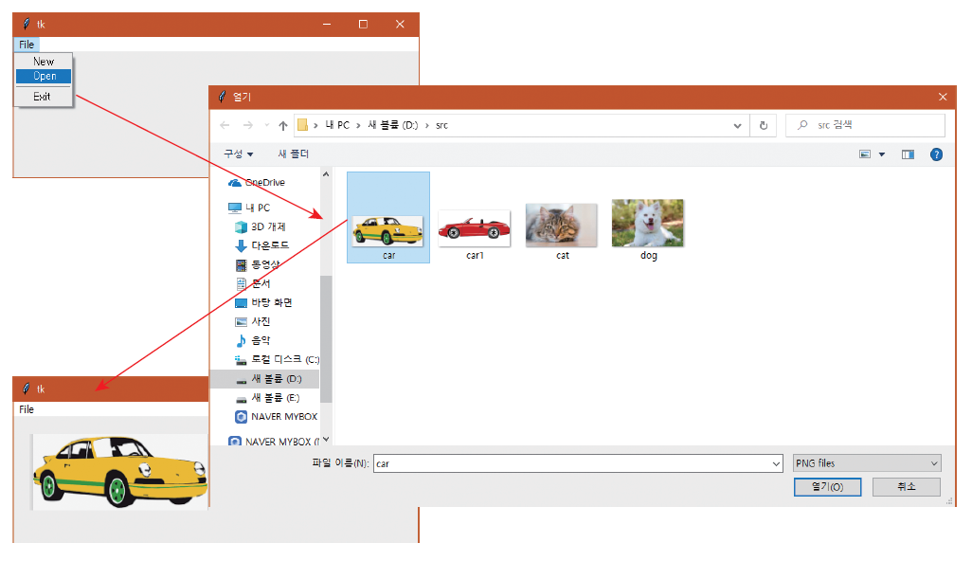
이미지 그리기 프로그램. p404
메뉴와 파일 열기 대화 상자를 이용하여서 이미지를 하나 선택하여 화면에 그리는 프로그램을 작성해보자.
from tkinter import *
from tkinter import filedialog
def FileOpen():
global img
filename = filedialog.askopenfilename(parent=root,
filetypes=(("PNG files", "*.png"),
("all files", "*.*")))
img = PhotoImage(file=filename)
canvas.create_image(20, 20, anchor=NW, image=img)
root = Tk()
canvas = Canvas(root, width=500, height=150)
canvas.pack()
img = None # 이미지 객체를 가르키는 변수가 미리 생성되어 있어야 한다.
menubar = Menu(root)
filemenu = Menu(menubar, tearoff=0)
…
…

Slide 37
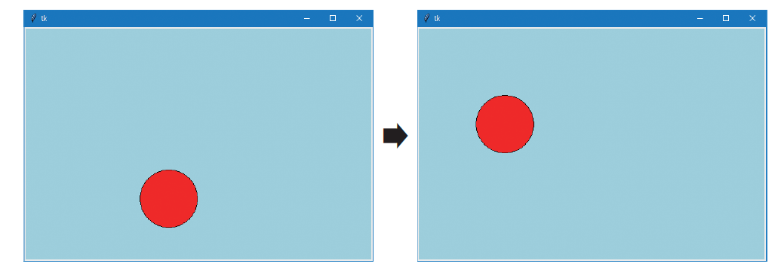
Mini Project 애니메이션. p406
파이썬을 이용하여 애니메이션을 작성하려면 일정한 시간 간격으로 조금씩 달라지는 그림을 화면에 그리면 된다. 예를 들어서 원이 화면에서 반사되면서 움직이는 애니메이션을 작성해보자.

Slide 38
Mini Project TIC-TAC-TOE 게임. p407

Slide 39
연습문제. p409

Slide 40
Programming. p411

